Slide 1
高考全国Ⅱ卷试题研究
内蒙古通辽新城一中高中历史组

Slide 2
2017年高考全国2卷试题分析与近代5年试题对比
一、风格特点
（一）选择题（12道，每题4分，占48分）
1、图表题1道。除2013、2015年年国二卷没出外，其它年份都是1道
2、35题是一道明显的史学理论题（如何看待回忆录这种史料）。近几年都没有出现
3、绝大部分为复式考查，尤其对比分析较多，而且基本都是隐性复式考查。考查隐形
知识。更侧重考查学生的能力问题。
4、材料试题选用的材料简短、阅读障碍少。材料以间接引用并整理为主，基本没有直
接引用全段原文的题目。改变了2012、2013和2014年直接引用材料的做法，减少了阅
读难度。
5、设问灵活，强调知识之间的内在联系，突出思维过程及方法，能力层次要求高，整
体难度提高。
6、与全国1卷相比，难度略有降低。表现在设问的开放度上和选项的组织干扰上。
7、12道题中设问以“反映了”的要求回答占6道题，“由此可知”回答占4题，“表明”1题，
“此举”这类题的最大特点都是通过对历史现象的分析得出本质上的结论，不能被现象
所迷惑。（唯物史观）

Slide 3
（二）非选择题
1、必做部分：一道常规题（25分），一道论述类题目（12分）。
41题（以前为40题）材料阅读量近3年在不断下降；设问方面：对比分析差异和原因成为重点，注重概括分析、说明。，近几年都是以2小题涉及四问内容。（25分）
42题（以前的41题）材近四年都出现图表类材料，并且延续了开放性问题，设问更为灵活。答题角度多面性。（12分
2、选修部分：选修一、四仍是教材之外的素材，选修二不在考试范围内。选修三属于教材内容。（15分）
近三年都是一则材料出现，设问总数也在减少，且多为连续性的设问，难度大为下降。

Slide 4
二、今年试题精华
选择题设问直接、明确，但考查灵活；无逆向或组合题；有一道史学理论素养考查。非选择题必做部分T41主题明确，侧重提取信息个概括组织能力。T42要求有较强的识图表能力和必要的知识储备，以全视野分析为主、答案开放，侧重描述、阐释以及对教材知识的牵引运用能力。选做部分T45、48以《考试说明》外素材切入，设问简洁，突出理解概述能力。
另外，试卷整体侧重对必修2与中国史部分的考查（必答题85分钟必修二占37分，中国史占57分

Slide 5
三、图表解说
表1：2012-2017年高考试题（新课标全国文综卷Ⅱ）数据分析·阶段分值(必修)
年份 |  |  | 阶段分值 |  |  |  |  |  | 备注
 |  |  | 中国古代 | 中国近现代 | 总分 | 世界古代 | 世界近现代 | 总分 | 85分
2017 | 全国卷Ⅱ |  | 23.5 | 19.5/14 | 57 | 4 | 14/10 | 28 | 85分
2016 |  | 全国卷Ⅱ | 30 | 19/8 | 57 | 4 | 16/8 | 28 | 85分
2015 |  | 全国卷Ⅱ | 28.5 | 12/16 | 56.5 | 12.5 | 8/8 | 28.5 | 85分
2014 |  | 全国卷Ⅱ | 28 | 25/4 | 57 | 4 | 16/8 | 28 | 85分
2013 |  | 全国卷Ⅱ | 26 | 25/4 | 55 | 4 | 14/12 | 30 | 85分
2012 |  | 全国卷Ⅱ | 24 | 20/8 | 52 | 4 | 12/17 | 33 | 85分

Slide 6
表2：2012-2017年高考试题（新课标全国文综卷Ⅱ）数据分析·模块分值(必考)
年份 |  | 模块题型（24-35为选择题，40、41为非选择题，其中2017年为41、42题） |  |  |  |  |  |  |  | 备注
 |  | 政治 | 分 | 经济 | 分 | 文化 | 分 | 素养 | 分 | 85分
2017 | 全国卷Ⅱ | 27、30、32、34、 | 16 | 24、26、28、41 | 37 | 25、29、31、 33、42 | 28 | 35 | 4 | 85分
2016 | 全国卷Ⅱ | 25、29、32、35、 | 16 | 26、28、30、31、33、34、40 | 49 | 24、27、41 | 20 |  |  | 85分
2015 | 全国卷Ⅱ | 25、35、 | 8 | 26、27、28、30、32、33、34、 | 28 | 24、29、31、40、41 | 49 |  |  | 85分
2014 | 全国卷Ⅱ | 24、30、32、35、41 | 28 | 26、27、31、33、40、 | 41 | 25、28、29、34、 | 16 |  |  | 85分
2013 | 全国卷Ⅱ | 29、32、33、34、41 | 28 | 25、26、30、35 | 16 | 27、28、31、40 | 37 | 24 | 4 | 85分
2012 | 全国卷Ⅱ | 28、29、31、34 | 16 | 24、26、30、32、33、35、40 | 49 | 25、27、41、 | 20 |  |  | 85分

Slide 7
表3 2017年历史试卷考点分布表（全国Ⅱ卷）
题型结构 |  |  |  | 知识目标
题型 |  | 题号 | 分值 | 核心考点 | 类别
 |  |  |  |  | 模块 | 专题
选择题 48分 |  | 24 | 4 | 古代中国的商业—地理图片类试题（时空观念） | 必修2 | 中国古代
 |  | 25 | 4 | 官修史书（史料实证） | 必修3 | 中国古代
 |  | 26 | 4 | 古代中国经济—南方经济发展（史料实证、时空） | 必修2 | 中国古代
 |  | 27 | 4 | 明朝政治制度（历史解释） | 必修1 | 中国古代
 |  | 28 | 4 | 近代中国经济—洋务运动（史料实证、历史解释） | 必修2 | 中国近代
 |  | 29 | 4 | 近代中国思想变迁（史料实证） | 必修3 | 中国近代
 |  | 30 | 4 | 抗战后国共力量对比（史料实证） | 必修1 | 中国近代
 |  | 31 | 4 | 恢复高考后高等学校人数增加情况（历史解释） | 必修3 | 中国现代
 |  | 32 | 4 | 古希腊的民主政治（历史解释） | 必修1 | 世界古代
 |  | 33 | 4 | 近代西方经济—商品经济发展及影响（史料实证） | 必修2 | 世界近代
 |  | 34 | 4 | 近代西方代议制的确立和发展（史料实证） | 必修1 | 世界现代
 |  | 35 | 4 | 史观史法—历史叙述 | 必修2 | 世界现代
非选择题 52分 | 必做 | 41 | 25 | 中国矿业的发展（、史料实证、历史解释、家国 情怀） | 必修1、2 | 世界近代 中国古代 中国近代
 |  | 42 | 12 | 钟表的发展（史料实证、历史解释） | 必修3 | 世界近现代
 | 选做 | 45 | 15 | 清末北京街道管理（史料实证） | 选修1 | 中国近代
 |  | 46 | 15 | 欧洲联邦设想（历史解释） | 选修3 | 世界现代
 |  | 47 | 15 | 颜回—弘扬传统文化（家国情怀） | 选修4 | 中国古代
合计 |  |  | 100

Slide 8
表4 2017年全国文综Ⅱ卷历史试题双向细目表
题型 | 题号及范围 | 考点或试题要点 | 分值 | 考试能力要求 | 材料呈现方式 | 引导语或设问 | 难度
选择题 | 24（中古经济） | 古代中国的经济——春秋战国时期的商业 | 4 | 获取关键信息，会读图，并调用所学知识 | 图文呈现 | 这一现象反映了
 | 25（中古文化） | 古代中国的思想文化——官修史书 | 4 | 获取信息，对比分析，调用所学知识，辨别选项。 | 史料对比 | 这反映出官修史书
 | 26（中古经济 ） | 古代中国的社会生活——饮茶习惯传到北方（南方经济发展） | 4 | 材料解读，对比分析，获取信息，调用所学知识，理解历史事实。 | 史料整理 | 据此可知，唐中期
 | 27（中古政治） | 汉到元政治制度的演变——明朝内阁 | 4 | 调用所学知识，进行对比分析 | 情境表述 | 由此可以推知,明代中后期
 | 28（中近经济） | 近代中国经济结构的变动——洋务企业 | 4 | 解读和获取材料信息，进行对比分析，调用所学知识，辨析选项。 | 史料引述 | 这种变化反应了
 | 29（中近思想） | 近代中国思想解放的潮流——新思想 | 4 | 关注时间，解读材料，调用所学知识，理解历史事实。 | 史料引述 | 这反映出当时
 | 30（中近政治） | 抗日战争——抗日民族统一战线 | 4 | 获取信息，调用所学知识，深层理解，辨别选项。 | 数据史料引述 | 这反映出
 | 31（中现文化） | 现代中国教育事业的发展——高等教育的发展 | 4 | 充分获取信息，对比分析，调用所学知识，理解史实。 | 数据史料整理 | 由此可知
 | 32（古世政治） | 古希腊民主政治——民主政治发展历程 | 4 | 解读材料，调用所学知识，理解历史事实。辨别选项 | 情境表述 | 这种现象表明，在当时的雅典
 | 33（世近文化） | 文艺复兴运动——意大利的资本主义萌芽 | 4 | 获取信息，调用所学知识，理解历史现象。 | 情境表述 | 这反映出，当时佛罗伦萨
 | 34（世现政治） | 美国三权分立的政治体制——总统的职权 | 4 | 读取材料信息，调用所学知识，理解史实。 | 情境表述 | 亚当斯此举
 | 35（世现政治） | 史学理论——史料 | 4 | 获取信息，调用所学知识，理解历史现象。 | 史料整理 | 由此可知，此回忆录作为一种史料

Slide 9
必答主观题 | 40（中古、中近、中现经济、世近经济） | 中国古代、近代、现代的经济政策——矿业政策 | 15 | 获取和解读材料中提供的信息，调用所学知识，概括历史事物、历史现象的存在的差异，及其原因，分析并认识历史事物、历史现象的特点以及历史意义 | 原文摘编 | 分析清政府与雍正年间与19世纪70年代矿业政策的差异及原因
 |  |  | 10 |  |  | 说明与清代矿业政策相比，新中国“一五”计划期间矿业政策的特点，并简析其意义。
 | 41（中古、世古、世界近现代科技） | 科学技术的发展历史对人类影响 | 12 | 提取图表信息，调用所学知识，正确论述历史事物。 | 史料整理 | 提取两条或两条以上信息，拟定一个论题，并进行所拟论题进行简要阐述。
选做主观题 | 45（中近改革） | 清末北京街道改革 | 15 | 阅读材料提取信息，调用所学知识，概括历史现象出现的原因，认识历史事物给我们的启示。 | 原文摘编 | 概括清末北京街道管理改革的原因。
 |  |  |  |  |  | 简析清末北京街道管理改革的困难及启示
 | 47（世现战争） | 一战结束对欧洲的影响 | 15 | 阅读材料提取信息，概括历史现象出现的背景，并分析这一历史设想不能实现的原因。 | 原文摘编 | 概括白里安“欧洲联邦”设想提出的背景。
 |  |  |  |  |  | 简析“欧洲联邦”设想未能实现的原因。
 | 48（中古人物） | 颜回 | 15 | 概括材料，提取信息，分析和认识历史事物出现的原因以及对后世产生影响的原因。 | 原文摘编 | 概括颜回成为孔子最看重的弟子之一的原因。

Slide 10
表5 2012-2017年高考试题（新课标全国文综卷Ⅱ）数据分析·命题研究
题号 | 2017年 |  |  | 2016年 |  |  | 2015年 |  |  | 2014年 |  |  | 2013年 |  |  | 2012年 |  |  | 分类
24 | 考点 | 切入点/方式 | 来源/主题 | 考点 | 切入点/方式 | 来源/主题 | 考点 | 切入点/方式 | 来源/主题 | 考点 | 切入点/方式 | 来源/主题 | 考点 | 切入点/方式 | 来源/主题 | 考点 | 切入点/方式 | 来源/主题
 | 春秋战国时期的商业 | 范蠡在陶、子贡在曹鲁之间经商成为巨富” | 图文呈现 | 汉字的演变 | 曹魏时期的《三体石经》 | 图文呈现 | 古代儒家思想 | 儒者评论政治 | 整理材料 | 商周政治制度 | 周代的“雅言”最早起源 | 整理材料 | 史学理论和方法 | 以《史记》的编撰过程考查不同史料价值的差异 | 《史记》记载与传说/史学理论和方法 | 汉朝的监察制度和汉代的经济政策 | 以汉代刺史监察豪强田宅为切入 | 文字材料 | 基础/素养
25 | 官修史书 | 魏晋以后，朝廷使用史官负责修撰本朝或前朝历史，成为惯例 | 对比分析 | 科举制 | 汉至唐的选官的特点 | 史料整理 | 古代地方吏治与统治 | 借鉴汉代“共治天下”之策 | 引用材料 | 宗法关系 | 秦法、西晋法规定——儒家伦理 | 整理材料 | 农业的主要耕作方式和土地制度 | 以汉唐与宋代土地法规变化切入考查小农经济发展状况 | 宋代 “不抑兼并”/古代农耕经济 | 宋代商品经济发展和文化关系 | 以宋代杭州流传的故事 | 文字材料 | 基础/素养
26 | 唐代饮茶习惯传到北方 | 北朝和唐朝中期对饮茶的看法变化 | 对比分析 | 宋代土地政策 | 宋代的土地私有制的发展 | 史料整理 | 唐宋农业技术的进步 | 唐宋经济重心转移动力 | 整理材料 | 古代商业 | “交子” | 引用材料 | 商业的发展 | 以明代南北交流货物差异切入考查古代区域贸易发展 | 古人所见“描述”/商品经济 | 明清时期商品经济发展 | 以明朝后期从事农业人口减少切入 | 文字材料（文言文） | 基础

Slide 11
27 | 明朝内阁 | 明朝由禁止宦官识字到宦官识字制度化 | 对比分析 | 宗法观念与移民 | 福建向台湾的移民 | 情境表述 | 明清商业的繁荣 | 明朝迁都影响 | 整理材料 | 明清君主专制制度的加强 | 明代内阁首辅操纵朝政，权倾一时 | 整理材料 | 古代中国文学成就 | 以清代小说发展切入考查市民阶层及世俗文化的发展 | 清代学者言论/古代文学 | 宋明理学 | 以王阳明的一段话为切入点 | 文字材料（文言文） | 基础
28 | 近代中国经济结构的变动——洋务企业 | 福州船政局制造费用来源的变化 | 史料整理，对比分析 | 近代中国融入世界市场 | 近代中国的日用品 | 史料引述 | 洋务运动 | 洋务运动与传统观念的冲突 | 整理材料 | 维新思想 | 维新派重视易服 | 人物言论 | 京剧等剧种的产生和发展 | 以京剧脸谱特征切入考查京剧对大众认知的影响 | 歌曲《说唱脸谱》/古代艺术 | 清朝君主专制的强化 | 以清代内阁处理公务的案例 | 文字材料 | 基础

Slide 12
29 | 近代中国思想解放的潮流——新思想社会影响 | 以《申报》登载的广告入手 | 史料引述 | 土地革命 | 根据地的建设情况 | 情境表述 | 康有为的维新思想 | 新学伪经考 | 整理材料 | 近代中国思想解放潮流 | 民主思想已经成为社会潮流 | 1926年，报纸评论 | 中国近代化-政治 | 以清代驻外使馆的设立切入考查中国外交近代化 | 郭嵩焘的建议/近代外交 | 梁启超对古代君主专制的看法 | 以近代维新思想家梁启超的话切入 | 文字材料（文言文） | 基础
30 | 抗日战争中中国共产党力量壮大 | 以山东根据地已有农会、工会、妇女会、青年团、儿童团等中国共产党的群众组织 | 史料引述 | 解放战争时的民族工业 | 政府对抗战中的日伪企业的态度 | 情境表述 | 日本对华经济侵略 | 1938年，日本在北平设银行、发债卷 | 整理材料 | 抗日战争 | 争取各国对华同情和帮助 | 人物言论 | 新民主主义革命 | 以国共两党对“土改”的态度切入考查国民党农村政策 | 《湖北省减租实施办法》/新民主主义革命 | 中国近代民族资本主义曲折发展 | 创造一个新的情境，内容只涉及到张謇办厂和当时的心情 | 文字材料 | 基础

Slide 13
31 | 现代中国教育事业的发展——高等教育的发展 | 以1977年、1988年、2001年高等学生招生人数的变化为切入点 | 史料引述，对比分析，数据变化 | 一五计划 | 一五期间的投资比例 | 史料整理 | 新中国初期的教育 | 1952年，新中国学校学俄语热 | 整理材料 | 建国初计划经济体制的建立 | 粮食统购统销 | 整理材料 | 现代中国的教育 | 以建国初高校教育切入考查教育与政治的关系 | 高校课程开设及主题展览/现代教育 | 早期毛泽东思想内容 | 以俄国革命道路和中国共产党早期成员对中国革命道路的思考为切入 | 文字材料（毛泽东的书信） | 基础/素养
32 | 古希腊民主政治——民主政治发展历程 | 梭伦改革后雅典执政官未经选举上台者的命运 | 历史叙述 | 雅典民主政治 | 政府对民族要求公民参政 | 情境表述 | 新航路开辟后东西方交流的增多 | 英国茶叶的消费群扩大 | 整理材料 | 罗马法 | 《十二铜表法》 | 整理材料 | 雅典民主政治 | 以古雅典具体案例切入考查雅典民主政治 | 古雅典司法实践/雅典民主 | 新中国经济发展和中美关系、中苏关系 | 以1958年，美国一份评估中国“二五”计划的文件切入 | 整理材料 | 基础

Slide 14
33 | 文艺复兴运动的背景意大利的资本主义萌芽 | 佛罗伦萨扩建教堂要与市民意志相结合 | 史料引述 | 第一次工业革命 | 18世纪英国人口死亡率 | 史料整理 | 西方四国工业的发展 | 西方四国工业……比例表 | 表格材料 | 英国工业革命 | 19世纪英国经济结构的变化 | 有人描述 | 美国共和制的确立 | 以华盛顿态度切入考查美国政治建设 | 华盛顿的信/邦联制 | 中国社会主义市场经济体制改革 | 以、通过1992年的两个“下海”经商的数据切入 | 数据材料 | 基础
34 | 美国三权分立的政治体制——总统的职权 | 以1800年美国政坛的一条事件为材料， | 历史叙述 | 苏联工业化 | 1930年苏联的工业化成就引起美国的兴趣 | 情境表述 | 农业集体化 | 1930年、1931年粮食产量与出口变化 | 整理材料 | 20世纪30年代经济危机 | 当时美国居民生活 | 整理材料 | 德意志帝国君主立宪制的确立 | 以19世纪晚期德国经济与政治反差考查其政治体制特征 | 文字加工/近代德国民主政治 | 罗马法 | 以古罗马法学家盖尤斯记述过一个案例切入 | 整理材料 | 基础
35 | 史学理论——史料 | 以赫鲁晓夫的回忆录作为史料价值切入 | 史料引述 | 国家实力 | 二战后美国援助落后国家 | 情境表述 | 两极格局的确立与解体 | 撰写论文 | 探究情景 | 政治格局多极化 | 当今波兰开放边境线（图） | 图片 | 斯大林模式 | 以斯大林赶超先进的言论切入考查其与斯大林模式形成的关系 | 斯大林的言论/苏联的工业化建设 | 经济全球化 | 以1965年和1995年两个时间数据图的变化切入 | 图表材料（扇形图） | 基础

Slide 15
40 2017年为41题 | 清朝时期和近代、现代的政府的矿业政策 | 以清雍正年间和洋务运动和新中国一五计划时期的政府的矿业政策切入 | 史料引述，原文摘编 | 近代国际移民 | 表格文字形式 | 原文摘编 | 孟子和苏格拉底的法制观及其价值 | 文字材料 | 《孟子》、《苏格拉底的申辩》 | 古代农耕经济 | 东北移民及开发 | 葛剑雄主编《中国移民史》、白寿彝总主编《中国通史》 | 爱因斯坦热-新文化运动 | 以爱因斯坦热及近代中国知识界对其态度切入考查科技发展与思想解放的关系 | 《爱因斯坦传》《梁启超传》等/思想解放 | 三次科技革命对城市交通的影响 | 以不同时期交通信号灯进步的阶段性特点切入 | 据郑祖武《城市道路交通》等整理材料 | 基础/热点（长热）

Slide 16
41 2017年为42题 | 科技发展 | 以钟表的演变切入 | 表格文字式 | 中日、中印文化交流 | 图文形式 | 史料整理 | 1950-2008年，我国节假日的变化 | 表格 | 整理材料 | 世纪近代史分期 | 不同时期世界近代史教材目录对比 | 教材目录 | 中英政治-建筑与政治的关系等 | 以中英政治建筑对比切入考查两国政治体制的变迁 | 加工图片/中英两国的政治体制 | 中国近代历史的变迁 | 以“冲击——反应”模式切入 | 图文结合 | 课程/热点

Slide 17
45 | 清末北京街道改革 | 以清末北京街道的管理为切入点 | 史料摘编 | 晚清军制改革 | 文字材料 | 原文摘编 | 历史上重大改革-清代养廉银制度 | 文字材料 | 《中国俸禄制度史》 | 历史上重大改革-南朝山泽管理制度改革 | 南朝山泽管理制度改革的背景与作用 | 赵冈《中国历史上生态环境之变迁》 | 历史上重大改革-唐代两税法 | 以两税法改革切入考查税制变迁对经济发展的影响 | 《中国通史》等/税制改革 | 王莽改制 | 摘摘编自白寿彝主编《中国通史》 | 文字材料 | 基础/课程/热点

Slide 18
47 | 一战对欧洲的影响 | 以一战后白里安提出的“欧洲联邦”为切入点 | 历史叙述（文字材料） | 20世纪20、30年代的反战 | 文字材料 | 原文摘编 | 20世纪的战争与和平-苏联制定和实施原子弹研制计划 | 文字材料 | 《俄罗斯现代史》 | 20世纪的战争与和平-中国远征军 | 中国远征军入缅作战形势与意义 | 《中国抗日战争史》 | 20世纪的战争与和平-纽伦堡审判 | 以纽伦堡审判切入考查人类对世界大战的反思 | 《纽伦堡审判》/战争与和平 | 凡尔赛和约和对德赔款问题 | 以凯恩斯《和约的经济后果》（1919年12月） | 文字材料 | 基础

Slide 19
48 | 孔子的弟子颜回 | 以他人对颜回的评价切入 | 原文摘编 | 郑板桥 | 文字材料 | 原文摘编 | 中外历史人物评说-卑斯麦 | 文字材料 | 孙炳辉、郑寅达《德国史纲》 | 中外历史人物评说-光绪帝 | 戊戌变法中光绪帝的活动 | 白寿彝总主编《中国通史》 | 中外历史人物评说-王安石 | 以不同时期关于王安石的评价切入考查历史背景对评价的影响 | 《中国通史》《王荆公》(1908年)/传统文化与重要人物 | 道光帝 | 以节选自《上谕档（道光朝）》有关道光帝对禁烟态度变化 | 文字材料，原始史料 | 基础

Slide 20
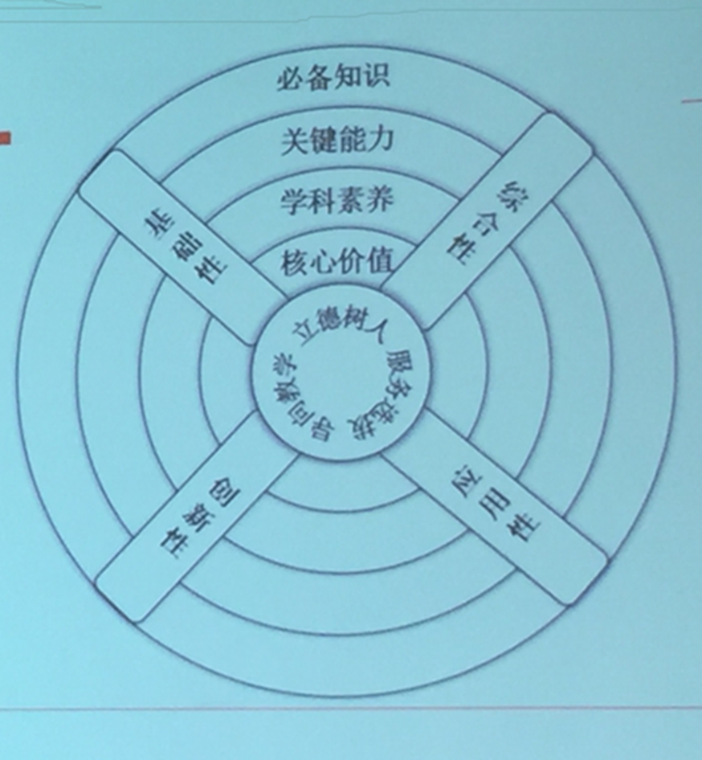
2017年高考考试大纲修订情况
2016年10月14日教育部正式发布2017年《考试大纲》
这是30年来第一次如此大动作宣传高考考试大纲。
新考纲将“立德树人、服务选拔、导向教学”作为高考的核心立场与基本功能，由此设计和制定了能够充分体现这种核心立场的“一体四层四翼”高考评价体系。考试大纲还增加了中华优秀传统文化的考核内容，积极体现社会主义核心价值观，凸显育人导向。

Slide 21
历史考试说明重复强调这段文字：
“考查对基本历史知识的掌握程度；考查学科素养和学习潜力；注重考查在科学历史观指导下运用学科思维和学科方法分析问题、解决问题的能力。”
进一步指出：
“命题不拘泥于教科书，运用新材料，创设新情景，古今贯通，中外关联，把握历史发展的基本脉络。”
材料第一，论从史出，是高考命题的一个主要原则。

Slide 22
试题呈现的特点
一、“稳定”
1、考察方向的稳定性（基础性）
试卷重点考查学生对基础知识的掌握程度，考查学生的基本能力和学科素养。注重对历史主干知识的考查，考查的知识点均为基础知识、基本内容，对考生的知识考查和能力考查较为全面。试题把学科主干知识作为能力考查的主要载体，考生作答都须结合所学知识。
例如:
全国II卷第28洋务运动、30新民主主义革命、32希腊民主政治、34题考查美国政体等

Slide 23
2、试题类型的稳定性
往年变化最大的就是41题，今年序号变为42题。这道题去年和今年变化不大。
Ⅰ卷（41）：（1）根据材料一并结合所学知识，说明法国大革命对近代民族主义形成的促进作用。（8分）
（2）根据材料一、二并结合所学知识，概括国民党“一大”《宣言》中的民族主义与近代法国民族主义内涵的相同之处，并说明不同之处及其产生的原因。（17分）
Ⅱ卷（41题）：（1）根据材料一并结合所学知识，分析清政府在雍正年间与19世纪70年代矿业政策的差异及原因。（15分）
（2）根据材料并结合所学知识，说明与清代矿业政策相比，新中国“一五计划”期间矿业政策的特点，并简析其意义。（8分）
Ⅲ卷：（1）根据材料并结合所学知识，概括荷兰侵占中国台湾与澎湖的历史背景和目的。（15分）
（2）根据材料并结合所学知识，简析台湾的收复在哪些方面促进了国家的统一。（10分）
⊙ ①以一个重要的（有意义的）主题（而非专题）为中心，组织简短、没有文字障碍的材料，或古今贯通或中外关联。
②突出两段材料间的内在逻辑联系。
③着重考查提取整理信息、概括、分析（说明）、比较等能力。
④重视学科语言的运用。

Slide 24
如41题：
Ⅰ卷（42）：表4为14-17世纪中外历史事件简表。从表中提取相互关联的中外历史信息，自拟论题，并结合所学知识予以阐述。
（要求：写明论题，中外关联，史论结合）
Ⅱ卷：从材料中提取两条或两条信息，拟定一个论题，并就所拟论题进行简要阐述。
（要求：明确写出所拟论题，阐述须有史实依据）
Ⅲ卷：围绕材料，结合中国近代史的具体史实，自拟论题，并就所拟论题进行阐述。
（要求：明确写出论题，阐述须史论结合）
⊙发现问题，自拟论题（观点）并论证。

Slide 25
3、试题难度的稳定性
命题材料简洁明了，没有大的阅读障碍。材料体现的逻辑关系清晰贯通，指向性明确具体，考生容易归纳总结出材料主题。选择题区分度较大，多数试题学生较容易做出正确判断；材料分析题中的第41题与42题，材料线索清晰，第42题设问开放，能让考生有话可说；选做题部分均能通过对材料的分析归纳和联系所学知识来回答。试卷较好地把握住试题与教材知识的契合点，在对材料信息进行归纳，明确主题之后联系教材有关内容来解答，这在一定程度上减轻了考生作答的难度。

Slide 26
关于试题难度的结论：
⊙难度基本稳定，控制在0.5—0.55之间
⊙知识的重要性凸显
“知识”指 ：课程知识、常识性知识、事实性知识、结构性知识等。而非简单的教材知识。
一个悖论：
回归知识使得难度回落
关注课程知识、常识性知识、事实性知识、结构性知识，又使得教学和应考的难度加大。

Slide 27
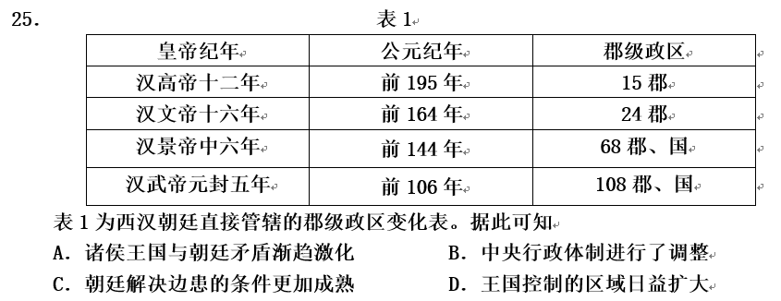
（2017·全国Ⅰ卷25）

Slide 28
汉武帝：从无为到有为
重大举措：
1.中朝、刺史、察举；
2.推恩令、附益法、左官律；
3.罢黜百家、独尊儒术；
4.盐铁官营；
5.反击匈奴
效果：建立宏伟帝业，汉至盛
1.解决了王国问题、边患问题，并开疆拓土；
2. 加强了中央集权；
3.形成以文化人传统, 礼法结合
4.强化重农抑商传统；
5.过度有为，如西北频繁用兵又导致新的社会矛盾，晚年曾下《轮台罪己诏》以示忏悔
汉初三大社会问题：
贫穷、王国、边患
高祖等几代统治者：黄老之学、无为
重建了统治秩序、国力恢复

Slide 29
4、试题的时政性
关注现实，联系实际，紧跟时代主流，所考知识点不仅都是课本重点，也不回避当前的热点问题。
传统文化、改革、民族精神是当今的社会热点，今年的三套高考试题均不同程度的涉及了这些主题：
全国I卷： 41题：民族主义；45题工资改革；
47题：传统文化（季札挂剑）
全国II卷： 45题：城市管理改革；47题：传统文化（颜
回尊师崇道）
全国III卷：40题：国家统一；41题：近代中西冲突；
46题：经济改革（陈云经济思想）

Slide 30
二 、“新”
1、创设新情景，突出发现问题的能力要求
新修订的考试大纲，把发现问题置于能力要求的重要地位，这是因为发现问题是一切能力的前提。在今年的试题中，主要体现在图表类试题上，三套试卷共有10余幅图标：
全国I卷：4个表格（25/26/33/42），一个图示（34）
全国II卷：1图（24），1表格（42）
全国III卷：2图（24/31），1表格（26）

Slide 31
2、拓宽对历史知识理解和掌握水平的考查
命题以主干知识为内容，摒弃了大量艰涩的文言史料，突出了对基础知识的活用；注重考查学科思维能力，侧重考查阶段特征、时代背景、重大历史问题的影响与评价。突出知识的体系化，大大加深了知识的深度和广度，拓展隐性知识。
例如：全国I卷41题（民族主义）、II卷41题（采矿），
都是教材未涉及的，学生极少接触。
再如：全国I卷25题（汉代郡国）、II卷27题（明代中枢
决策机构异化），都需要对教材内容大大拓展。
选考的9道题，更是远离了教材和考生的知识范围。

Slide 32
3、强调历史学科能力的考查（综合性）
高考历史试题的“综合性”，不仅仅指的是知识之间的综合，更是对记忆能力、理解能力、分析能力、判断能力和推理能力的综合考察。今年高考历史全国卷在考查的方式上，综合运用了选择、判断、概括、说明、比较、评价、图文解析等学科思维，有效考查学生的各项基本能力。
选择题主要考查学生的辨识、理解、分析、推理和判断等基础思维能力。
非选择题全面考查学生概括与分析、论证与阐述、探究与评价等高层次思维能力，特别突出了史论结合和概括比较能力。
多数选择题，落脚于“反映”“体现”“表明”等推理要求。全国II卷中：“反映” 、“体现” 、“表明” 类试题有8道；“据此可知” 类试题有4道。
非选择题则更注重考查分析比较概括能力。

Slide 33
4、重视历史学科核心素养的考察
⑴唯物史观：
突出考查在唯物史观指导下运用学科思维和学科方法发现问题、分析问题和解决问题的能力。通过历史与现实的契合点，突出考查社会主义核心价值观，更加关注学生在唯物史观的指导下对历史现象的理性解读，以此作为分析解决现实问题的出发点。“让历史照进现实”，突出“以史为鉴”的学科特点，一直是高考历史命题的方向。
如全国II卷选修部分的第45题，借助清末街道管理改革的反思，加深考生对改革复杂性的全面理解，具有一定的现实借鉴意义,反映的是经济基础决定上层建筑。还有选择题第26、33题，体现的是社会存在决定社会意识。

Slide 34
（2）时空观念
长时段：
如全国II卷第24、25、26、27、28、30、
31、32、33、35题，其中24、26、 30、 33又突出了“空间” 概念的考察。
小时空：
如全国卷II中的第29、全国I卷第31题要求在小时空中精准定位历史细节的坐标，梳理相关知识的逻辑关系，从而形成准确的历史认知。

Slide 35
（3）史料实证
命题均以材料出题，考查学生“论从史出”的史料实证意识：
全国II卷第25题和35题以《史记》、《汉书》和《赫鲁晓夫回忆录》考查学生的史料实证能力。
今年高考试卷中，最具有代表性是的全国I卷中的第26题。

Slide 36
（4）历史解释
例如：
全国I卷第42题： 明代中外交往
全国II卷第42题： 计时工具演变
全国III卷第41题： 近代中西关系
提出了“观点”和“逻辑论证”的作答要求，突出了考察自行建构和解释“观点”（论题、论点）的能力，进一步提成了历史解释能力的考察；

Slide 37
（5）家国情怀
全国I卷的41（民族主义）、42题（中外关联）
全国II卷的41题（矿业发展）
但最具有代表性的是全国III卷的30、40题
最为典型是第40题（台湾统一），由于蔡英文当选总统，两岸局势的不明朗，此题明显寄托着希望两岸早日实现统一的家国梦想。

Slide 38
5、重点考察国史、党史、改革开放史、社会主义发展史
2017年高考历史试题重点考查党史、国史，不仅有助于考生树立科学的历史观和方法论，更有助于考生坚定理想信念、弘扬中国精神。
全国II卷第41题，以清朝盛世雍正年间、中国近代洋务运动时期、新中国第一个五年计划期间三个不同时段的矿业政策为线索，反映国家的历史巨变和求富求强的轨迹，体现社会主义制度的优越性。
全国II卷第30题，材料提供了抗日战争胜利后山东根据地取得重大发展的史料，证明党在抗日战争中依靠群众和坚持全面抗战的正确性。
全国III卷第46题，试题情境是关于党和国家重要领导人陈云的经济思想和贡献，以此反映我国现代化建设及改革开放探索道路的发展历程。
此外：I卷中的30（陕甘宁边区）、45题（新中国工资改革） ；
II卷中的31（高考改革）、41（一五计划）；
III卷中的31（新中国扫盲教育）；

Slide 39
6、弘扬中华优秀传统文化、革命文化和社会主义先进文化
在几千年文明发展中孕育的中华优秀传统文化，在党和人民伟大斗争中积累的革命文化和社会主义先进文化，积淀着中华民族最深层的精神追求，2017年高考历史试题注重对优秀文化和先进文化的弘扬，有助于增强道路自信、理论自信、制度自信、文化自信。
全国II卷第47题的材料叙述了孔子弟子颜回的生平及其安贫乐道、尊师重教的高尚品格，饱含了儒家文化中鼓励人们向上向善的内容，引导学生形成积极的人生态度。
全国III卷第30题的材料叙述了1949年渡江战役期间的“紫石英事件”，否定了近代以来列强的在华特权，彰显了独特的革命文化。
全国II卷第31题涉及恢复高考后的教育发展情况，突出了社会主义先进文化。

Slide 40
7、突出体现社会主义核心价值观
2017年高考历史试题通过选取典型素材，以社会主义核心价值观凝聚共识，汇聚力量，以期形成正确的价值观引领。
全国III卷第40题，通过郑成功收复和建设台湾这一历史事件，使考生加深台湾自古以来就是中国固有领土的认识：台湾的回归维护了国家领土完整，增强了两岸人民的民族文化认同，体现了社会主义核心价值观倡导的爱国主义。
全国I卷第30题，讲述抗战时期中国共产党在根据地扩大民主基础的努力，体现了民主、平等的核心价值观。
全国I卷第47题，通过春秋时期吴国公子季札“挂剑于墓”的行为，强调儒者重“信”的理念，重申了诚信的积极意义。

Slide 41
新课程历史高考的特点
思想性：充分体现“一点四面”要求
学科性：体现历史学科核心素养（唯物史观、时空观念、史料实证、历史解释、家国情怀）
综合性：体现知识的体系化（古今贯通，中外关联），体现综合调动和运用信息与知识。
学术性：体现高校学科专家视野
开放性：体现学生的选择性（41题，选考题）
时政性：体现现实重大事件与历史的关联

Slide 42
2018年考纲解读
一、明确考纲指向
对照2017年全国高考考试大纲（历史），2018年考试大纲没有任何修改和变化。新考试大纲仍然分“Ⅰ。考核目标与要求”、“Ⅱ。考试范围与要求”两大部分，在考纲的考试内容依据、命题要求依据以及考核目标与要求的表述、考试内容（必修、选考）范围上都与去年保持一致。这说明在2017年全国高考考试大纲（历史）全面修订的基础上，2018年全国高考考试大纲（历史）保持了相对的稳定性；同时指明2018年全国高考考试（历史）试题要继续落实考试大纲理念，持续稳妥地推进高考考试内容改革。相信2018年全国高考考试历史学科定会继续贯彻“一点四面”（一点：在高考中要体现立德树人，四面：在高考中要体现核心价值、传统文化、依法治国、创新精神）考查原则，坚持从有利于高校人才选拔出发，通过优化历史试题素材选取和情境设置，加强对基本历史知识的掌握程度、历史学科素养和学习潜力的考查，强化在唯物史观指导下运用学科思维和学科方法发现问题、分析问题、解决问题的能力考查。

Slide 43
二、把握备考趋向
1、考试大纲强调考查对基本历史知识的掌握程度。
历史高考大纲强调通史体系。复习备考要按照从古代、近代、现代的通史思路对教材内容加以必要整合，强调知识的内在关系，强化历史线索和阶段特征，构架较为完整、系统的历史知识结构。复习备考要注意选修内容，因为选修内容是必修内容的有益补充，加入选修内容后的必修内容才会使通史复习更为完整。历史学科主干知识的落实要强化对学科基本概念、技能和思维方法的理解和内化。

Slide 44
2、考试大纲强化考查学科素养和学习潜力。
复习备考要通过优化历史试题素材选取和情境设置，强化从历史材料中提取有效信息的能力、知识迁移能力和思维方法的培养。把高考历史考试大纲要求的“获取和解读信息、调动和运用知识、描述和阐释事物、论证和探讨问题”的四个方面十二个层次的能力考核目标与要求真正贯穿于备考复习当中。复习备考一定要细化能力目标，从2017年高考全国历史卷考查来看，2018年学科复习备考更要注重“辨别历史事实与历史叙述、理解历史叙述与历史结论、说明历史现象与历史观点”的训练与提升。

Slide 45
3、考试大纲注重考查在唯物史观指导下运用学科思维和学科方法发现问题、分析问题、解决问题的能力。
发现问题是分析问题、解决问题的前提，这就要求复习备考无论到哪一阶段都要紧紧围绕“问题意识”这一核心，特别注重“发现问题”能力训练与培养。要突出问题意识，强化“唯物史观”在历史认识方面的指导作用，注意把问题意识与理论指导相结合。
另外，近年来历史学科开始注重“创新精神”的考查。近几年全国卷历史试题通过创新设计，增强情境的探究性和设问的开放性，允许考生对同一问题或现象从多角度思考得出不同的结论，这就需要在复习备考中特别注重“发现历史问题、论证历史问题、独立提出观点”能力素养的培养。

Slide 46
◆◆高考命题新常态
一、育人功能优先
①2016年11月，考试中心主任姜钢《探索构建高考评价体系，全方位推进高考内容改革》，指出高考核心立场：“立德树人、服务选拔、导向教学”
②2017年6月，《教育部考试中心：2017年高考历史试题的特色》：突出体现社会主义核心价值观；重点考查国史、党史、改革开放史、社会主义发展史；弘扬中华优秀传统文化、革命文化和社会主义先进文化……
③2017年6月，《教育部考试中心：2017年高考试题评价（总评）》
高考是高校选材育人的第一道关、高校思想政治教育的“第一堂课”，要紧紧抓住“培养什么样的人，如何培养人以及为谁培养人”这个根本问题，使高考更好地成为落实立德树人根本任务的重要途径和载体。

Slide 47
◆◆ 高考命题新常态
二、着力学科思维过程与方法
1.重视历史事实的意义分析与解释
教材重在叙述历史事实“是什么”；
高考试题重在考查理解历史现象、解释历史事实“为什么”；赋予历史事实具有时代精神的评价等。
如古希腊民主政治、古代中国政治建设等
如太平天国运动、东南互保、立宪派等
如马歇尔计划等

Slide 48
2.史料进一步多元，考查唯物史观下的史料实证能力与历史解释。
3.重视历史学科的学习与研究方法，回归历史本真
【2017 · Ⅰ卷26】表2为不同史籍关于唐武德元年同一事件的历史叙述。据此能够被认定的历史事实是
A．皇帝李世民与薛举战于泾州 B．刘文静是战役中唐军的主帅
C．唐军与薛举在泾州作战失败 D．李世民患病导致了战役失败
【2017 · Ⅱ卷25】《史记》《汉书》均为私家撰著。魏晋以后，朝廷任用史官负责修撰本朝或前朝历史，甚至由宰相主持，皇帝亲自参与，这反映出官修史书
A．记载的真实性 B．评价历史的公正性
C．修撰的政治性 D．解释历史的客观性
【2017 · Ⅱ卷35】20世纪70年代至今，《赫鲁晓夫回忆录》多次出版，并被翻译成多种语言。因其内容的复杂性，不同年代版本的内容均有所不同。由此可知，此回忆录作为一种史料
A．能够准确记述作者的事迹 B．比相关研究著作的可信度更高
C．版本越新越接近历史真相 D．反映出时代对历史叙述的影晌

Slide 49
【2017 · Ⅲ卷27】关于宋太祖驾崩前夜宋太宗（时为晋王）的活动，北宋时期有不同记载。《续湘山野录》记载，宋太宗当晚曾与其兄宋太祖在宫中饮酒，并宿于宫中；《涑水记闻》则称，那晚宋太宗并未进宫。这反映出
A．历史事实都是通过历史叙述呈现 B．同一历史事实会有不同历史记载
C．历史叙述不能客观准确再现历史事实 D．综合多种历史叙述即可确认历史事实
【2017 ·海南卷27】1960年，石油生产国伊拉克、沙特阿拉伯、伊朗等国家建立石油输出国组织，反映了发展中国家反对旧的世界秩序的要求。构成这段文字的是
A.历史观点和历史解释 B.历史观点和历史结论
C.历史结论和历史解释 D.历史叙述和历史解释
⊙以历史事实为载体，以如何接近历史真相为总体目标，运用历史研究的基本方法，体现历史教育（而非历史教学）的价值。

Slide 50
◆◆ 高考命题新常态
三、考点(必备知识)基本稳定
以中古史为例：
1.先秦三大制度（宗法制、分封制、礼乐制）体现的先民的政治智慧及其文化意义、春秋战国之“巨变”。儒家思想来龙去脉。
2.秦汉制度创新。
3.魏晋南北朝，儒学强化，如进入法律，深刻影响人们观念。科举制、三省六部制的萌芽及士族制度的本质。
4.唐宋制度创新、经济重心南移及影响、宋租佃制及市民社会。
5.明清政治变革，如提高行政效率、加强主权管辖；明清江南社会变革；同期中外对比，如经济、科技、思想、朝贡体系和殖民体系、重农抑商与重商主义等。

Slide 51
◆◆◆高效复习策略
一、坚持国家意志导向
1.三个重要概念
①“立德树人”：核心价值、传统文化、依法治国、创新精神
②“四个自信”：道路自信、理论自信、制度自信、文化自信(中共中央办公厅、国务院办公厅印发了《关于实施中华优秀传统文化传承发展工程的意见》,全面复兴传统文化）
③“一体四层四翼”：一体（立德树人、服务选拔、导向教学）；四层（必备知识、关键能力、学科素养、核心价值）；四翼（基础性、综合性、应用性、创新性）

Slide 52
⊙教育部考试中心的试题评价指出
1.重点考查国史、党史、改革开放史、社会主义发展史。
2.弘扬优秀传统文化、革命文化和社会主义先进文化。
如三道人物题
Ⅰ卷，通过春秋吴国公子季礼“挂剑于墓”，强调儒者重“信”的理念，重申诚信的积极意义。
Ⅱ卷，叙述了孔子弟子颜回生平及其安贫乐道、尊师重教的高尚品格，饱含了儒家文化中鼓励人们积极向上向善的内容。
Ⅲ卷，通过考查陈云的经济思想和贡献，以此反映现代化建设及改革开放探索道路的发展历程。

Slide 53
⊙国家意志和政治方向决定复习的内容选择和角度拓展
如：分封制
传统观点：一说到分封制，学生可能马上想到的是春秋战国时期的战争、割据等，这也没有问题，从知识的角度看。
问题：但可能这样高考吗？可能更多的是理解其合理性和积极性。
新角度：历史哲学认为，看待一种制度主要看它与之前相比提供了什么，而不是看它与之后相比没有提供什么，这也是历史唯物主义的世界观和方法论。
商之“方国联盟”，用今天的话来说是强扭的瓜不甜，其离心力很明显。而周之分封，以姬姓为主，有血缘关系，故具有强大的向心力和凝聚力。再与宗法制、礼乐制相结合，故强化了对地方的控制和管理。
制度创新成为后来中央集权的雏形。如述职、巡狩等。我们从战国时期官僚制度的创立及秦汉之后的很多制度沿革来讲，都能够在周哪里找到影子。
还有教材所述的：扩大疆域、扩散文化。
【2017Ⅰ卷24】周灭商之后，推行分封制，如封武王弟康叔于卫，都朝歌（今河南淇县）；封周公长子伯禽于鲁，都奄（今山东曲阜）；封召公奭于燕，都蓟（今北京）。分封
A．推动了文化的交流与文化认同 B．强化了君主专制权力
C．实现了王室对地方的直接控制 D．确立了贵族世袭特权

Slide 54
如：20世纪二三十年代的中共革命史
地位上：从不重要到很重要。
角度上：首先厘清基本线索、概念；
其次拓展思考角度。
政权建设：
工农民主专政
经济建设：
土地革命、工商业、金融业
社会建设：
移风易俗、破除迷信、妇女儿童地位提高、发展教育（知识扩展）
影响：
1.展示了中共在大革命失败后的积极探索，体现了实事求是的优良作风。
2.调动了人民的革命和生产积极性。
3.为新中国的革命和建设积累了经验。
根据地建设

Slide 55
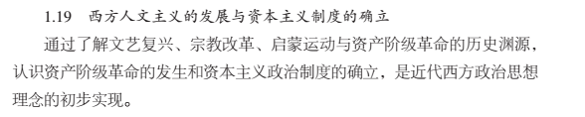
◆◆◆高效复习策略
二、以通史视野建构学科体系
1.“小通史”：突破教材束缚，融政治、经济与社会生活、思想文化、中外联系等历史现象的多方面，变“断续性”知识为“连续性”知识，形成完整的知识结构。
目的：时空定位；突出时代特征；建立历史现象间多方面的联系，以此解释历史。
——摘自2017.8高中新课标征求意见稿必修课程《中外历史纲要》

Slide 56
2.“大通史”：时序框架下，确立若干学习主题（单元），搭建新的学习体系，揭示历史演变基本脉络。
目的：掌握线索；理解、解释历史的流变；认识历史发展的总体趋势。
如：世界近代史：以工业文明为中心
单元1：工业文明准备时期（一）：
大航海时代（14世纪—16世纪）
单元2：工业文明准备时期（二）：
资本主义政治制度确立时期 （17-18世纪）
单元3：工业文明时期（一）：
蒸汽时代（18世纪中期-19世纪中期）
单元4：工业文明时期（二）：
电气时代（19世纪60年代—20世纪初）

Slide 57
⊙提示：
通过对本单元必备知识、核心内容、关键问题的理解，达成对本单元历史的深入探讨和认识。
⊙如：“大航海时代”【必备知识】
1.时序、阶段特征。
2.核心概念：文艺复兴与宗教改革，新航路开辟。
3.重要现象：世界市场开始建立，同期中西比较、关联。

Slide 58
⊙同期中西比较和关联。
如：比较朝贡制度和条约制度
指导思想和方法论：
（1）从历史的视角考虑具体的国情和当时的社会状况，明了其要解决的社会问题；
（2）对其创新之处和缺陷进行辩证分析；
（3）避免简单的类比和抽象的优劣评判，挖掘各自独特的价值。
比较：略
价值立意：朝贡体系是中国人、农耕文明、儒教伦理道德影响下的世界观、天下观，是古代中国人对世界的担当和责任，它的失利来自于在与近代商业文明、工业文明的碰撞中，没有能够与时俱进。当然到了近代，也在不断调整、进步。

Slide 59
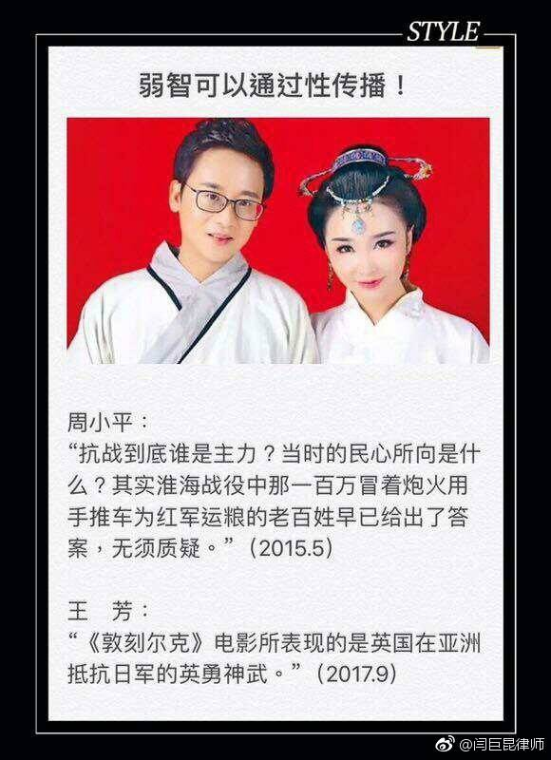
◆◆◆ 高效复习策略
三、加强“常识”教学
点评：
《今年网上最蠢的一篇文章出现了》
《撼坏易撼蠢难》
《抵制电影“敦刻尔克”，是一个民族的自觉和自重》

Slide 60
1.高考重视对常识的考查
【2015·全国Ⅰ卷24】《吕氏春秋·上农》在描述农耕之利时不无夸张地说：一个农夫耕种肥沃的土地可以养活九口人，耕种一般的土地也能养活五口人。战国时期农业收益的增加
A．促进了个体小农经济的形成 B．抑制了手工业和商业的发展
C．导致畜力与铁制农具的使用 D．阻碍了大土地所有制的成长
【2017·全国Ⅱ卷28】1879年以前，福州船政局所造之船均“派拨各省，并不索取原价分文”；此后造船所用材料费用由用船一方拨付，采取“协造”方式生产。这种变化反映了
A．军用工业由官办转为商办 B．“协造”意在缓解经费压力
C．军工产品市场化趋势明显 D．近代轮船制造业走出困境

Slide 61
2.何谓历史常识？
⊙赵亚夫基于历史教育的视角提出：
(1)人类文明史的发展线索，特别是各种制度史的脉络；
(2)人类文化遗产的作用和价值，包括曾经辉煌的伟大文明和重大的警示性遗产；
(3)人类过去经历的及正在持续经历的重大变革，包括不同群体、个人为了应对各种力量所采取的行动；
(4)人类的现实社会和生活环境中蕴藏着哪些历史因素，即今天人们的价值观、思维方式、情感、制度、行为规范与历史的关系。
——《“教好”常识是中学历史老师的基本任务》（《中学历史教学参考》2016年第7期）

Slide 62
⊙ ⊙基于高三复习教学的视角，要“教好”的历史常识包括：
（1）历史时序（及其多种表达方式）、历史空间（及其辨析）
（2）通史线索、概况、阶段特征
（3）重大历史事件、重要历史人物、重要历史现象（及其相互关联）
（4）学科思维与学科语言
（5）历史学科学习、研究的基本方法（史料实证、历史事实、历史叙述、历史理解（想象、同情、移情）、历史解释、历史评价、历史结论等

Slide 63
◆◆◆ 高效复习策略
四、核心概念（高频考点）延展与多维突破
【2017 · Ⅲ卷26】表1为唐代后期敦煌某地土地占有情况统计表。据此可知，当时该地
A．自耕农经济盛行 B．土地集中现象突出
C．均田制破坏严重 D．农业生产效率提高
土地规模（亩） | 户数 | 户数比例
20以下 | 24 | 17.3%
20～130 | 103 | 74.1%
131～300 | 10 | 7.2%
300以上 | 2 | 1.4%
小计 | 139 | 100%

Slide 64
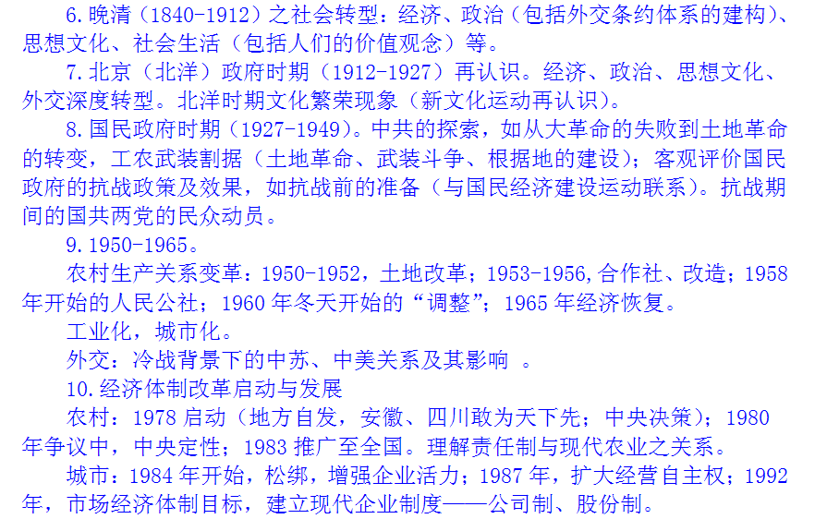
1.核心概念（高频考点）举隅
（1）中古史：5个（先秦、秦汉、魏晋南北朝、隋唐宋元、明清）
（2）中近现代史：5个

Slide 65
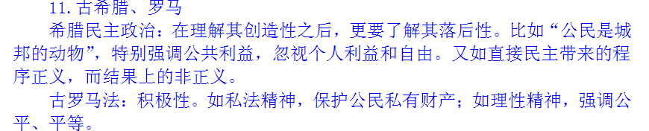
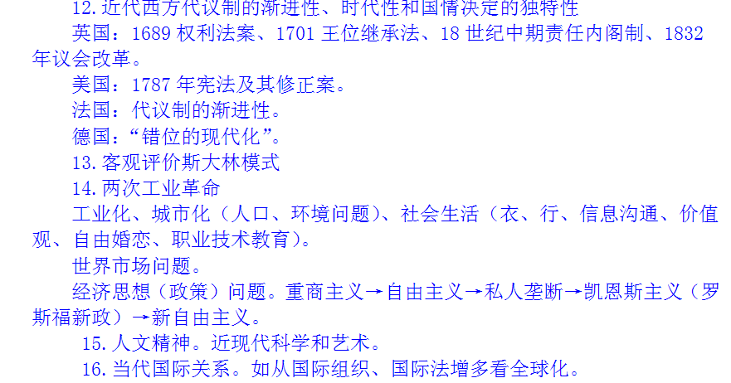
（3）世古史：1个
（4）世近现史：5个

Slide 66
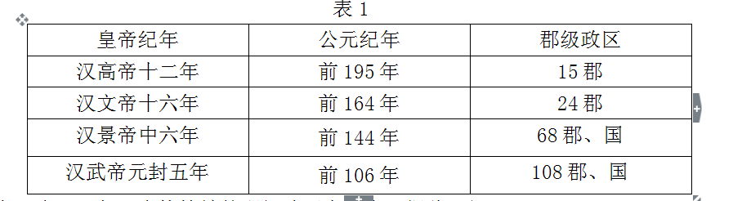
2.如何延展与多维突破？
（1）弥补教材断缺，丰富概念内涵与外延
【2017 · Ⅰ卷25】表1为西汉朝廷直接管辖的郡级政区变化表。据此可知
A．诸侯王国与朝廷矛盾渐趋激化
B．中央行政体制进行了调整
C．朝廷解决边患的条件更加成熟
D．王国控制的区域日益扩大

Slide 67
如：传统文化中精髓“经世致用”在有清一代的流变
源起：明清之际，代表人物黄宗羲、顾炎武、徐光启等。
低迷：清文化高压和乾嘉学派诱导，士人埋首考据、训诂。
复兴：嘉道以降、鸦片战争前。代表人物：林则徐、魏源、龚自珍、包世臣等传统士大夫。
发展：19世纪40-60年代，代表人物林则徐、魏源等，“师夷长技以制夷”。
19世纪60-90年代，代表人物冯桂芬、曾国藩、李鸿章、左宗棠等。洋务运动。
19世纪末，代表人物张之洞在1898年《劝学篇》中提出“中学为体，西学为用”。
终结：19世纪末20世纪初，康有为、梁启超的变法主张及实践,标志经世思潮衰落。1905年科举制结束，传统士大夫逐渐消失，新型知识分子成社会知识阶层主流，经世思潮终结。

Slide 68
2.如何延展与多维突破？
（2）多角度深化对概念的理解
如：以罗斯福新政为例
⊙考情提示：高频考点，考查特点：①关注概念的各个要素，2015年考查新政的内容建立保险制度、2014年从艾森豪威尔执政理念及2017年从尼克松改革的角度考查新政的影响。②多视角观察、关联其他概念，如2014年借社会生活史内容考查危机期间的民众心态，2016年从美国出版界变化考查苏联工业化成就，2017年从中国新时期改革的角度考查新政。③学术成果引领，如2013年突破教材表述考查胡佛新政。
⊙首先厘清概念的要素，形成完整知识结构，并深入分析一些要素的本质
发生前（背景、原因）→发生中（内容、过程、特征）→发生后（结果、影响、评价）

Slide 69
深入分析一些要素的本质：
如：分析新政中的货币政策
措施：新政宣布美元与黄金脱钩，美元贬值达40.94%，放弃金本位制。
影响：
对美国：加强了对金融的管理和控制，加强了美国商品的对外竞争力，有助于经济复苏。
对中国：因为中国当时还是银本位制，大量白银被套购，促使国民政府进行货币改革来规避此风险。
对苏联：大量采购美国为代表的西方机械，加速了工业化进程。对国际形势：实为以邻为壑的极端利己主义，导致资本主义世界掀起了货币战、关税战、贸易战，破坏了自由贸易的政策；恶化了国际经济形势。

Slide 70
⊙其次关联其他概念，综合分析
①纵向：前靠后挂，关联资本主义经济政策变迁等。
②横向：横向勾连，关联苏联新经济政策及工业化建设、国民政府的国民经济建设运动。关联其他资本主义国家的经济政策、货币政策、外贸政策等。
③立体：深度挖掘，关联“柯立芝繁荣”揭示居安思危；关联资本主义经济霸主地位演变；关联美国政治运作变迁，如强势总统与三权分立；关联社会生活与文学艺术；关联两个罗斯福总统（西奥多、富兰克林）等。
如：关联社会生活。大萧条期间，为什么美国会出现这些现象：离婚率大幅度下降？娱乐业空前发达？廉价口红的销量空前上涨？报刊、杂志、小说（比如《读者文摘》、《吹牛大王》、“硬汉”海明威的小说）发行量大增？……

Slide 71
全国Ⅰ卷41．阅读材料，完成下列要求。（25分）
材料一
在专制王权下的法国，国王曾自视为民族的代表，路易十四声称“朕即国家”“朕即民族”。启蒙思想家主张人民主权，抨击君主专制，阐述了与之相适应的民族思想：一个民族可以没有国王而将国家治理得井井有条，相反，一个国王若无国民则不存在，更不必说治理国家了，甚至表示“专制之下无祖国”，在法国大革命中，人们认为法兰西民族的成员不仅居住在同一地域、使用相同的语言，而且相互之间是平等的，全体法国人组成法兰西民族。一般认为，法国大革命是法兰西民族诞生和民族主义形成的标志。
——摘编自李宏图《西欧近代民族主义思潮研究》
材料二
盖民族主义，对于任何阶级，其意义皆不外免除帝国主义之侵略。其在实业界，苟无民族主义，则列强之经济的压迫，致自国生产永无发展之可能。其在劳动界，苟无民族主义，则依附帝国主义而生存之军阀及国内外之资本家，足以蚀其生命而有余。故民族解放之斗争，对于多数之民众，其目标皆不外反帝国主义而已。 ——《中国国民党第一次全国代表大会宣言》（1924年）
（1）根据材料一并结合所学知识，说明法国大革命对近代民族主义形成的促进作用。（8分）
（2）根据材料一、二并结合所学知识，概括国民党“一大”《宣言》中的民族主义与近代法国民族主义内涵的相同之处，并说明不同之处及其产生的原因。（17分）

Slide 72
全国Ⅱ卷41．阅读材料，完成下列要求。（25分）
材料一 雍正时期，各地奏请开矿，清廷经常以“开矿聚集亡命，为地方隐忧”为由，下达“严行封禁”“永远封禁”等命令；对一批朝廷获利甚多的矿产，则由朝廷和地方官府严加控制。
1872年，李鸿章在一份奏折中指出，上海各工厂“日需外洋煤铁”极多，“可忧孰甚”。他建议清政府“设法劝导官督商办，但借用洋器洋法，而不准洋人代办……于富国强兵之计殊有关系”。清政府采纳李鸿章建议，决定先在部分地区试办“开采煤铁事宜”。
——摘编自戴逸主编《简明清史》等
材料二 新中国“一五”计划指出：“矿产资源的勘探和它的勘探进度，资源供应的保证程度，是合理地分布生产力、建立新工业基地、正确地规定工业建设计划的先决条件。”为此，国家要求“有计划地展开全国矿产的普查工作”，“加强对某些从前没有发现或者很少发现的和目前特别缺乏的资源（例如石油）以及在地区上不平衡的资源的普查工作和勘探工作”。
——据《建国以来重要文献选编》
（1）根据材料一并结合所学知识，分析清政府在雍正年间与19世纪70年代矿业政策的差异及原因。（15分）
（2）根据材料并结合所学知识，说明与清代矿业政策相比，新中国“一五”计划期间矿业政策的特点，并简析其意义。（10分）

Slide 73
皇帝纪年 | 公元纪年 | 郡级政区
汉高帝十二年 | 前195年 | 15郡
汉文帝十六年 | 前164年 | 24郡
汉景帝中六年 | 前144年 | 68郡、国
汉武帝元封五年 | 前106年 | 108郡、国
全国Ⅰ卷25、表1为西汉朝廷直接管辖的郡级政区变化表。据此可知
A．诸侯王国与朝廷矛盾渐趋激化
B．中央行政体制进行了调整
C．朝廷解决边患的条件更加成熟
D．王国控制的区域日益扩大
【答案】C

Slide 74
全国Ⅱ卷27．明初朱元璋严禁宦官读书识字，但中后期宦官读书识字逐渐制度化，士大夫甚至有针对性地编纂适合宦官学习的读本。由此可以推知，明代中后期
A．中枢决策过程发生异变
B．皇帝权力日趋衰落
C．内阁议政功能已经丧失
D．宦官掌握决策权力
【答案】A

Slide 75
全国Ⅱ卷45．[历史——选修1：历史上重大改革回眸]（15分）
材料一
清末，有很多部门负责管理北京的街道与沟渠、河道，“严且备矣”，但“究其实，无一人过问”，以致北京城“粪土载道，秽污山积”，“洋人目之为猪圈，外省比之为厕屋”。清政府每年出资修缮，并向商民收取巨款，但款项皆被官员私吞，并没有真正用于街道等的修缮。戊戌变法时期，清政府令“各衙门即行查勘、估修，以壮观瞻，并大清门、正阳门外，菜蔬鸡鱼摊肆，一概逐令于城根摆设”。对此改革，“官吏闾民，皆称不便”，更有官吏怂恿百姓联名反对。 ——据苏继祖《清廷戊戌朝变记》
材料二
凡改革之事，必除旧与布新，两者之用力相等，然后可有效也。苟不务除旧而言布新，其势必将旧政之积弊，悉移而纳于新政之中，而新政反增其害矣。 ——摘自梁启超《戊戌政变记》
（1）根据材料一并结合所学知识，概括清末北京街道管理改革的原因。（8分）
（2）根据材料并结合所学知识，简析清末北京街道管理改革的困难及启示。（7分）

Slide 76
全国Ⅱ卷26．北朝时，嗜好奶类制品的北方人常常嘲笑南方人的喝茶习俗。唐中期，北方城市中，“多开店铺，煎茶卖之，不问道俗，投钱取饮。其茶自江、淮而来，舟车相继，所在山积”。据此可知，唐中期
A．国家统一使南茶开始北运
B．南北方饮食习惯趋于一致
C．南方经济文化影响力上升
D．南方经济水平已超越北方
【答案】C

Slide 77
全国Ⅱ卷33．13世纪后半期，佛罗伦萨市政府决定扩建一座小而简陋的教堂，并专门发布公告称，教堂要与“佛罗伦萨的众多市民的意志结合而成的高贵的心灵相一致”。这反映出，当时佛罗伦萨
A．工商业阶层成长壮大
B．人文主义广泛传播
C．教会权威进一步提升
D．新教理论初步形成
【答案】A

Slide 78
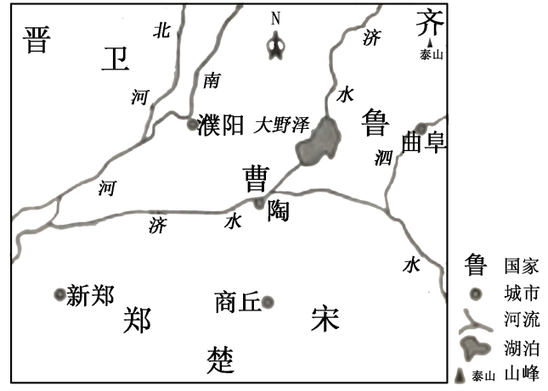
全国Ⅱ24．图5为春秋战国之际局部示意图。当时，范蠡在陶、子贡在曹鲁之间经商成为巨富，这一现象反映了
图5
A．区域位置影响商贸发展 B．争霸战争促进经济交往
C．交通条件决定地方经济状况 D．城市规模扩大推动商业繁荣
【答案】A

Slide 79
全国Ⅱ卷29．1913年，《申报》登载的“艾罗补脑汁”广告称：“欲图一国之进步，当先使一国之人民精神日旺，思想日新，舍补脑之外另无精神思想也。故善国者必先得卫生，善谋卫生者必先得谋补脑。”由于广告成功，产品一上市就十分畅销。这反映出当时
A．新文化运动的影响日益广泛
B．追求新思想成为社会时尚
C．改良社会风俗成为国民共识
D．广告成为推进文明的工具
【答案】B

Slide 80
全国Ⅰ卷31．1990年，一份提交中央的报告说，理论上的凯恩斯主义和实践中的罗斯福新政，实际上是把计划用作国家干预的一种手段，从那时候起，计划与市场相结合成为世界经济体制优化的普遍趋势。据此可知，该报告的主旨是
A．肯定国家干预经济的发展模式
B．阐明融入经济全球化的必要
C．主张摆脱传统经济模式的束缚
D．剖析西方经济体制的实质
【答案】C

Slide 81
全国Ⅰ卷26． 表2
记 述 | 出 处
“秦王（李世民）与薛举大战于泾州，我师败绩。” | 《旧唐书·高祖本纪》
“薛举寇泾州，太宗（李世民）率众讨之，不利而旋。” | 《旧唐书·太宗本纪》
“秦王世民为西讨元帅……刘文静（唐朝将领）及薛举战于泾州，败绩。” | 《新唐书·高祖本纪》
“薛举寇泾州，太宗为西讨元帅，进位雍州牧。七月，太宗有疾，诸将为举所败。” | 《新唐书·太宗本纪》
表2为不同史籍关于唐武德元年同一事件的历史叙述。据此能够被认定的历史事实是
A．皇帝李世民与薛举战于泾州 B．刘文静是战役中唐军的主帅
C．唐军与薛举在泾州作战失败 D．李世民患病导致了战役失败
【答案】C

Slide 82
全国Ⅰ卷42．阅读材料，完成下列要求。（12分）
时间 | 中国 | 外国
14—15世纪 | 朱元璋在位期间，与占城、爪哇、暹罗等30余国进行官方贸易。 废除丞相制度。 郑和七下西洋，是世界航海史和中国古代对外交往史上的壮举。 | 德国人古登堡发明了最早的印刷机。 哥伦布到达美洲大陆。 佛罗伦萨200余家纺织工场雇佣3万余名工人。
16世纪 | 张居正进行赋役合一、统一征银的“一条鞭法”改革。 李时珍《本草纲目》刊刻。 玉米、番薯、马铃薯等高产作物传入中国。 汤显祖出生，代表作《牡丹亭》表现男女主人公冲破礼教束缚，追求爱情自由。 | 哥白尼提出“太阳中心说”。意大利传教士利玛窦到中国，传播了西方自然科学知识。 莎士比亚出生，代表作《哈姆雷特》。
17世纪 | 朱子学在日本为官方推崇，成为显学。 茶叶大量输往欧洲。 宋应星《天工开物》刊刻。 美洲白银大量流入中国。 郑成功收复台湾。 | 英国入侵印度，英属东印度公司在印度开展殖民活动。 英国早期移民乘“五月花号”到达北美。
表4为14—17世纪中外历史事件简表。从表中提取相互关联的中外历史信息，自拟论题，并结合所学知识予以阐述。（要求：写明论题，中外关联，史论结合。）

Slide 83
42．阅读材料，完成下列要求。（12分）
全国Ⅱ卷42材料 表1 钟表的演变
古代 | 日晷被称为“最早的钟表”，是古代比较普遍使用的计时工具。
中世纪末期 | 机械钟在西欧流行，最初的机械钟只有时和刻。
近代早期 | 在伽利略等人研究的基础上，发明了游丝，钟的精确度提高，制造出怀表。在很长一段时间内，钟表价格昂贵，属于奢侈品。
1850年前后 | 英国社会各个阶层都拥有了钟表。
20世纪初 | 原为女性装饰品的手表逐渐为男性所接受，在户外运动、驾驶汽车时都可佩戴。
20世纪50年代 | 根据原子物理学原理制造出原子钟，精度可以达到100万年误差1秒。
21世纪初 | 随着信息技术的发展，具有计时、信息处理、导航、监测等多种功能的智能手表出现。
——据（英）约翰·哈萨德《时间社会学》等
从材料中提取两条或两条以上信息，拟定一个论题，并就所拟论题进行简要阐述。（要求：明确写出所拟论题，阐述须有史实依据。）

Slide 84
全国Ⅲ卷41．阅读材料，完成下列要求。（12分）
材料 近代中国接触的西洋“除了强大的武力，尚有别具一格的政治组织、经济力量、高度文化，一旦彼此短兵相接，中国的藩篱为之突破，立国基础为之震撼”。面对这“旷古未有的变局”，中国“应付的困难就从此开始了，但前途放大光明、得大幸福的希望亦即寄托在这个大变化上”。
——摘编自吕思勉《中国通史》等
围绕材料，结合中国近代史的具体史实，自拟论题，并就所拟论题进行阐述。（要求：明确写出论题，阐述须史论结合。）

Slide 85
全国Ⅲ卷40．阅读材料，完成下列要求。（25分）
材料
1602年，荷兰东印度公司成立以后，荷兰人曾先后进攻澳门、台湾，遭到明朝官民的坚决抵抗而失败。1608年，荷兰东印度公司董事会发出指示：“我们必须用—切可能来增进对年贸易，首要目的是取得生丝，因为生丝利润优厚。” 1621年，荷兰人得知西班牙人也计划占领台湾，遂于次年再次侵占澎湖，并于1624年侵占台湾南部。1642年，其势力扩张到台湾北部。
1661年，郑成功进军台湾，并正告荷兰驻军，台湾和澎湖列岛应由中国政府管辖，岛屿上的居民都是中国人，“他们自古以来占有并耕种这一土地”。荷兰人试图以赔款的方式换取郑成功退兵，被拒绝。
郑成功收复台湾后，台湾根据郡县制，设立一府二县；兴建孔庙，建立学院、府学、社学等完整的学校体系；开科取士，“三年两试，照科、岁例开试儒童”；许多文人学士随之入台，写下了台湾第一批文学作品；大量移民涌入，台湾的人口迅速增加。
——摘编自陈孔立主编《台湾历史纲要》
（1）根据材料并结合所学知识，概括荷兰侵占中国台湾与澎湖的历史背景和目的。（15分）
（2）根据材料并结合所学知识，简析台湾的收复在哪些方面促进了国家的统一。（10分）

Slide 86
30．抗日战争胜利后，山东根据地已有农会、工会、妇女会、青年团、儿童团等中国共产党领导的群众组织，成员达404万人，占根据地总人口的27%；中共党员占总人口的1%左右，几乎村村有党员。这反映出
A．革命工作的重心开始转移
B．工农武装割据局面已经形成
C．统一战线范围进一步扩大
D．国共力量对比变化趋势加强
【答案】D

